Slide 1
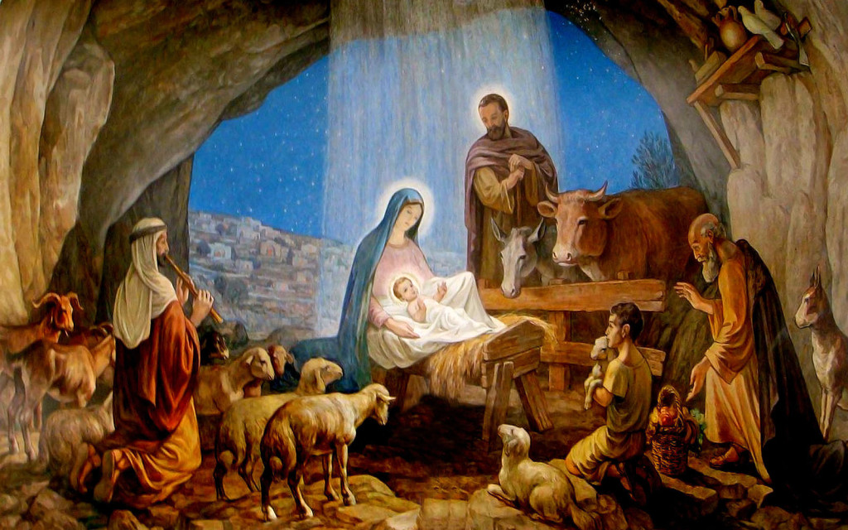
Проект по духовно-нравственному воспитанию «Рождественская ёлочка»

Slide 3
Цели проекта:
Обобщить и расширить знания и представления детей о празднике «Рождество Христово».
Задачи проекта:
Создавать условия для формирования у детей познавательного интереса;
Познакомить детей с традициями русского народа, с празднованием Рождества на Руси;
Развивать творческие способности и эмоциональную сферу ребёнка; приобщать к музыкальной народной культуре;
Воспитывать у детей милосердие, сострадание, умение прощать, быть трудолюбивым и ответственным;
Научить детей отражать в рисунках, поделках увиденное, используя изображения, в том числе и нетрадиционные способы рисования;
Формировать стремление радовать всех своим трудом, развивать коммуникативные навыки у дошкольников.

Slide 4
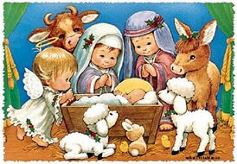
Методы и приёмы:
Непосредственно-образовательная деятельность, наблюдения, беседы, художественное слово, рассматривание, пояснения.

Slide 5
Предварительная работа:
Чтение детской библии, журнала «Свечечка»; рассматривание иллюстраций, икон с изображением Иисуса Христа; слушанье русской народной музыки, песнопений. Заучивание колядок и стихотворений. Посещение библиотеки, Краеведческой комнаты, украшение группы и музыкального зала, изготовление макета вертепа, костюмов; игры-драматизации; выставка совместных работ с родителями.

Slide 6
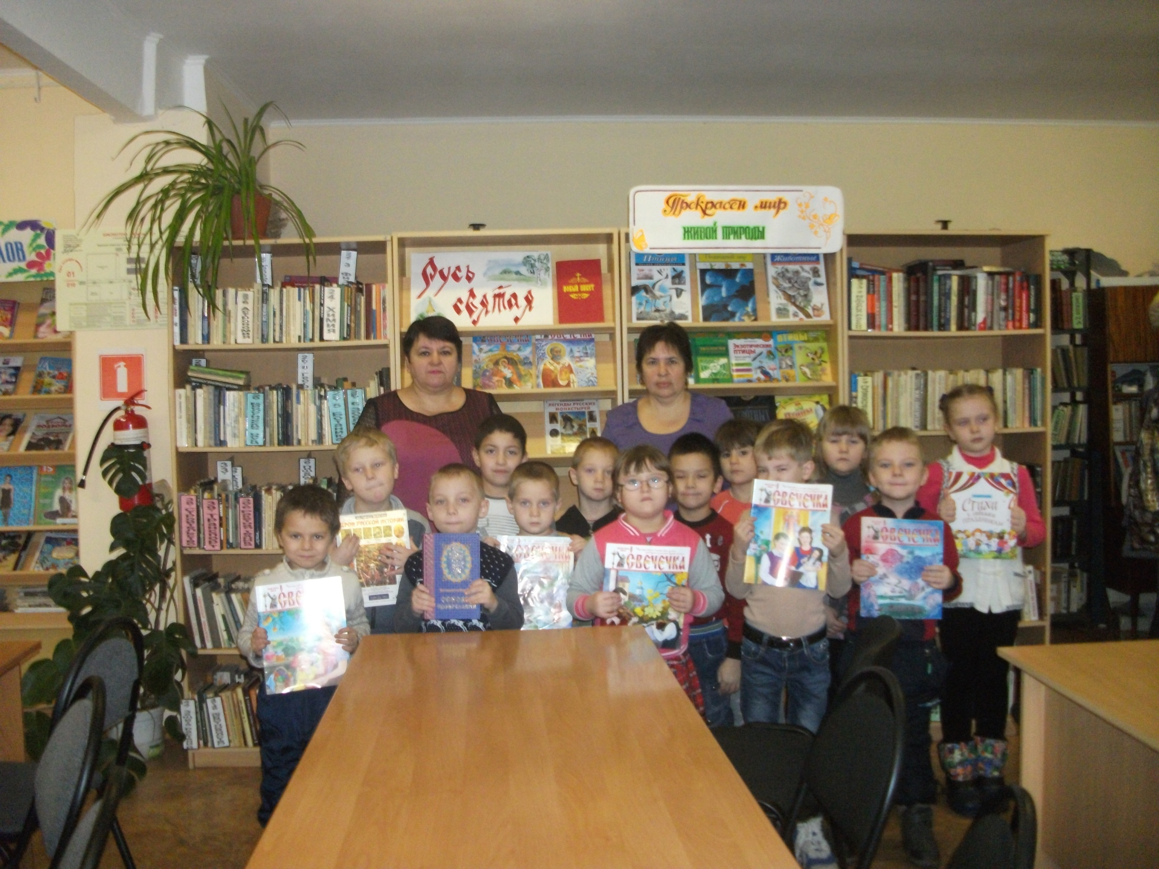

Slide 7
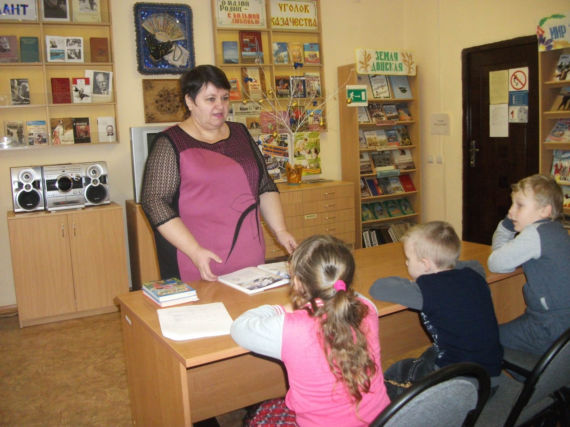

Slide 8
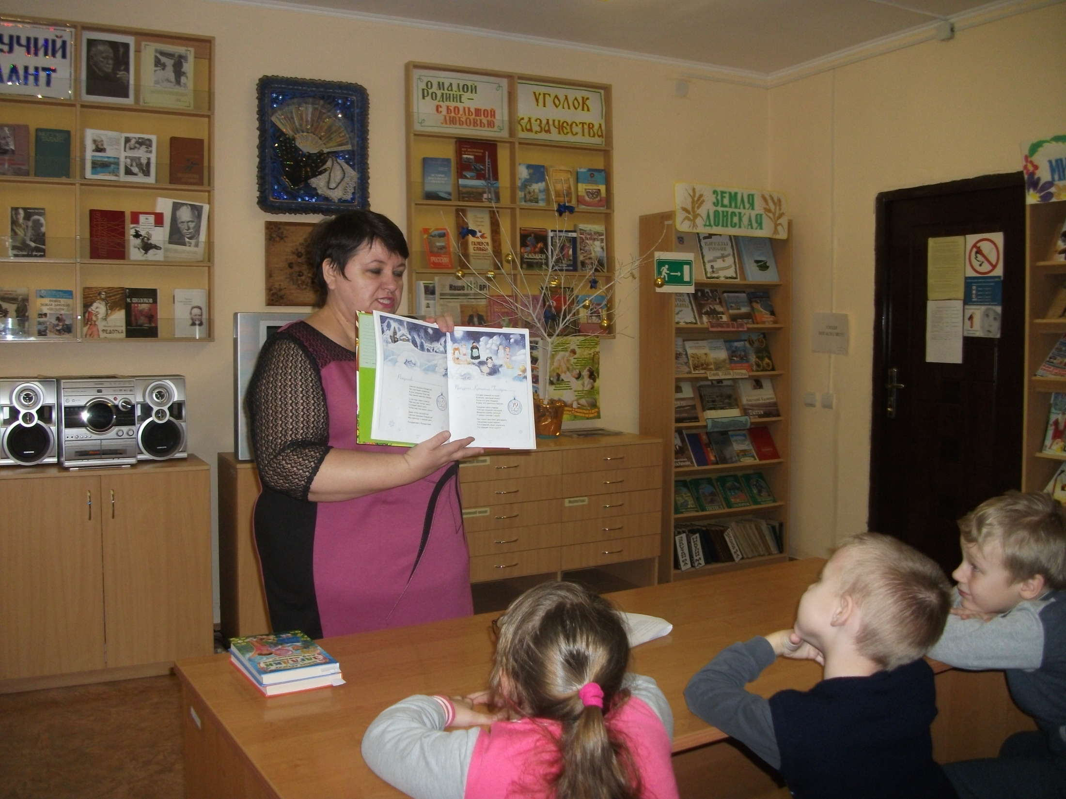

Slide 9
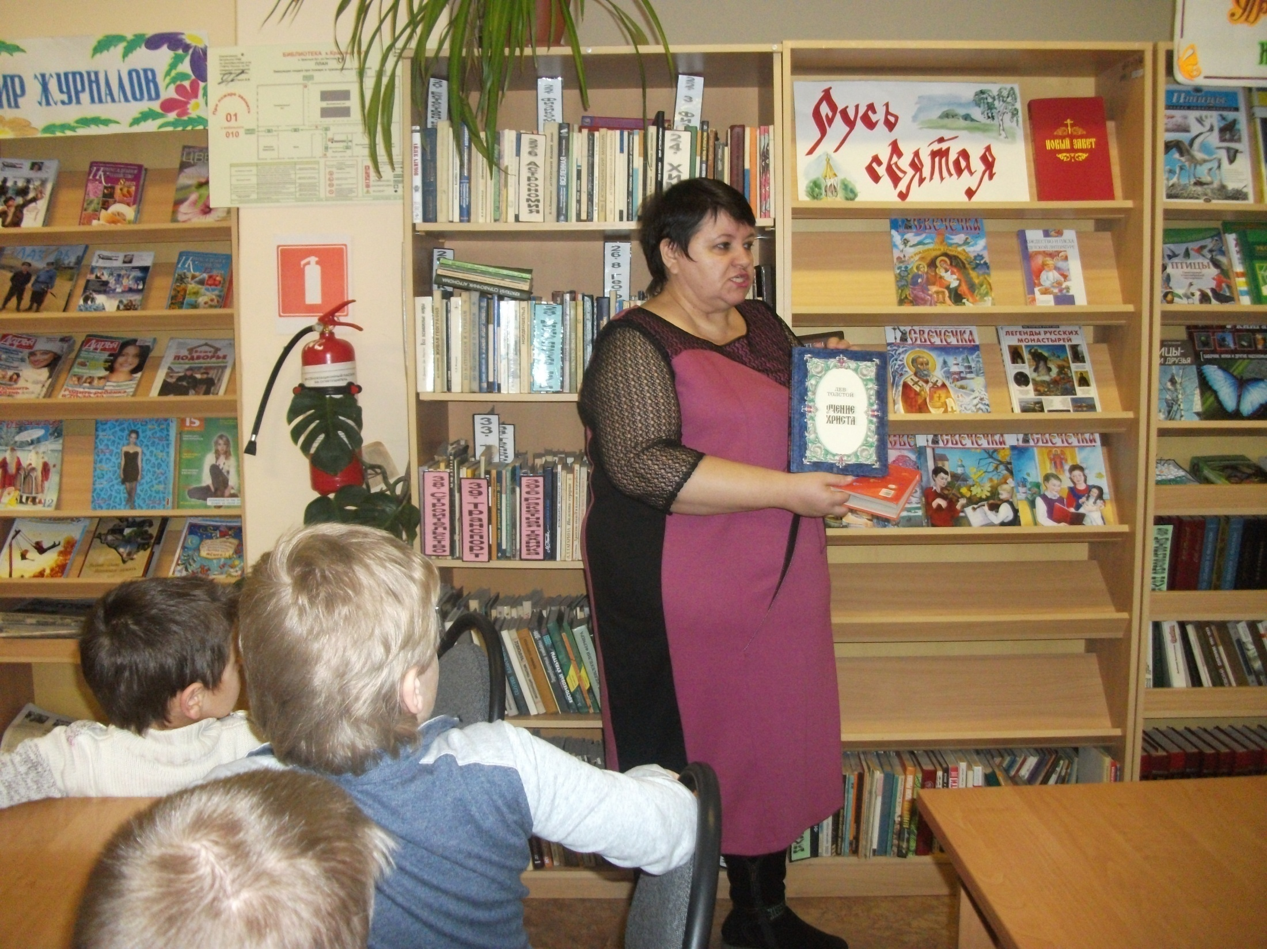

Slide 10
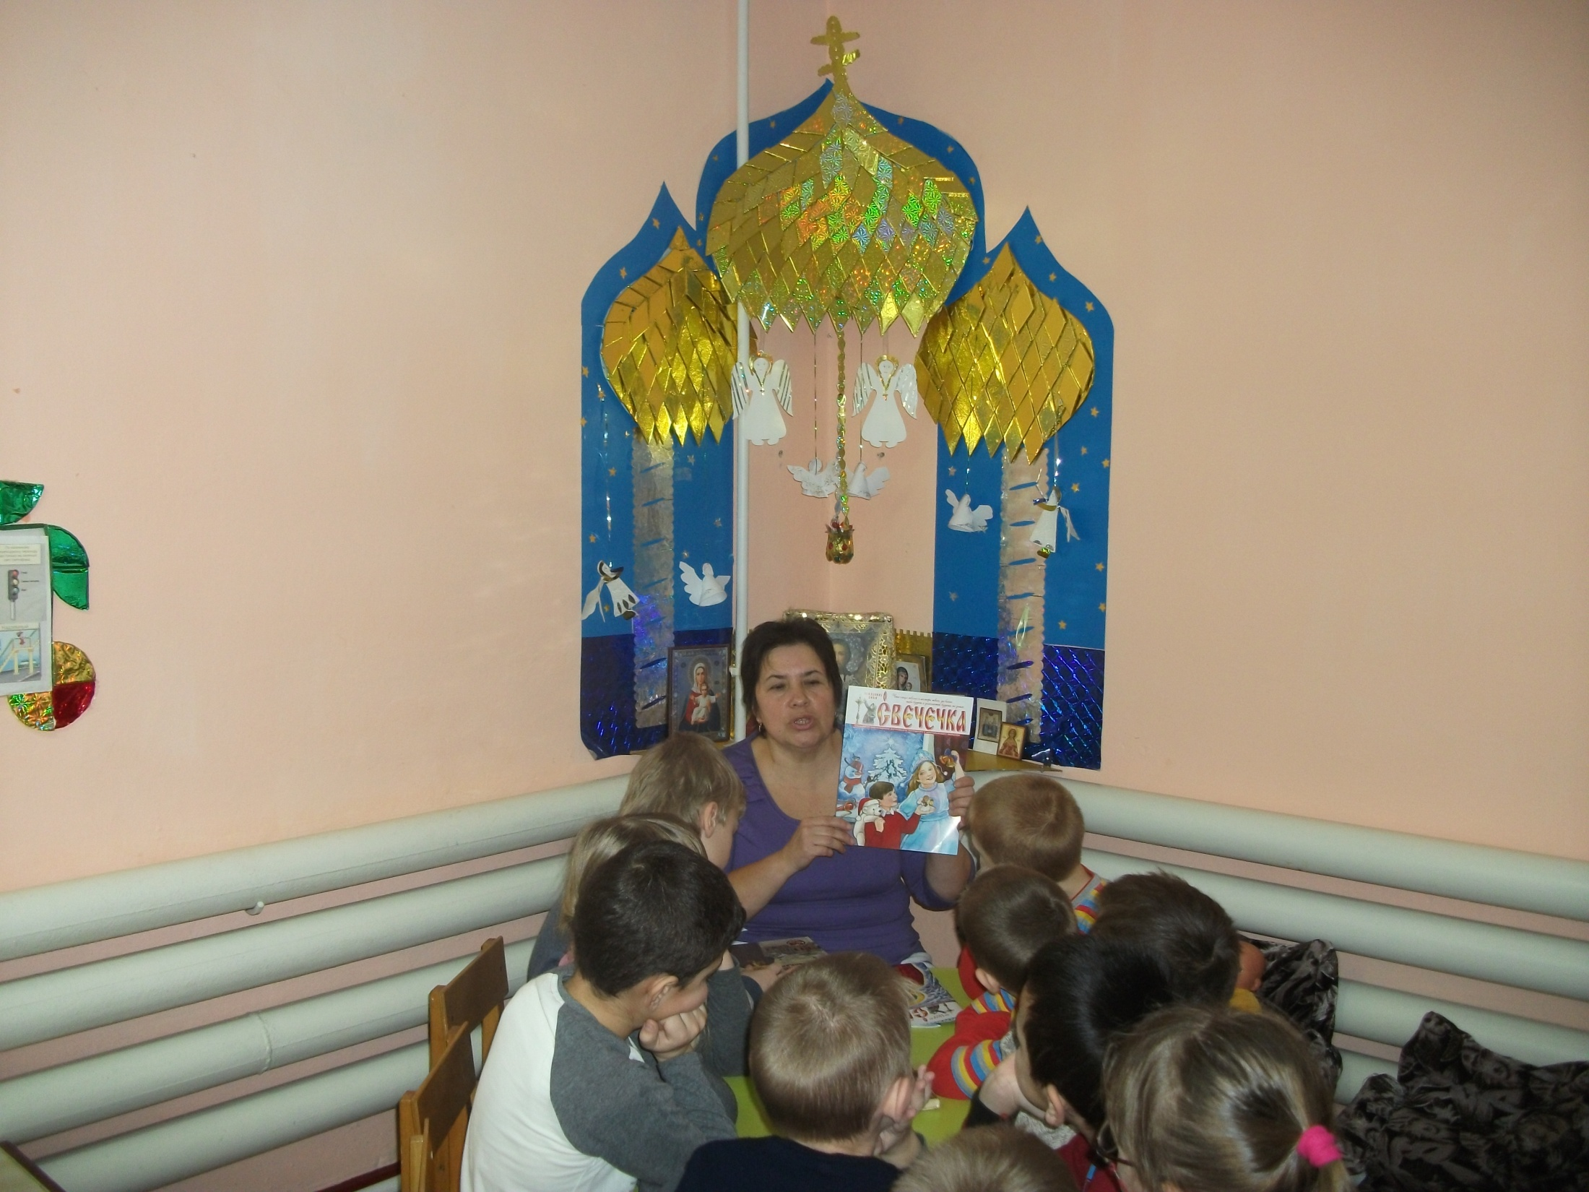

Slide 11
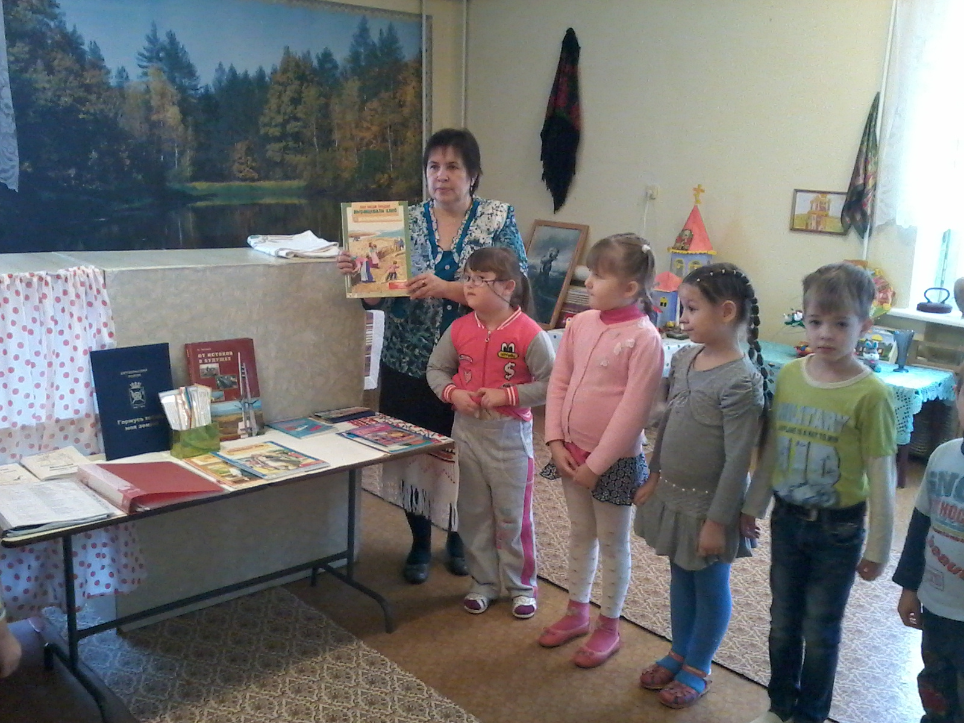

Slide 12
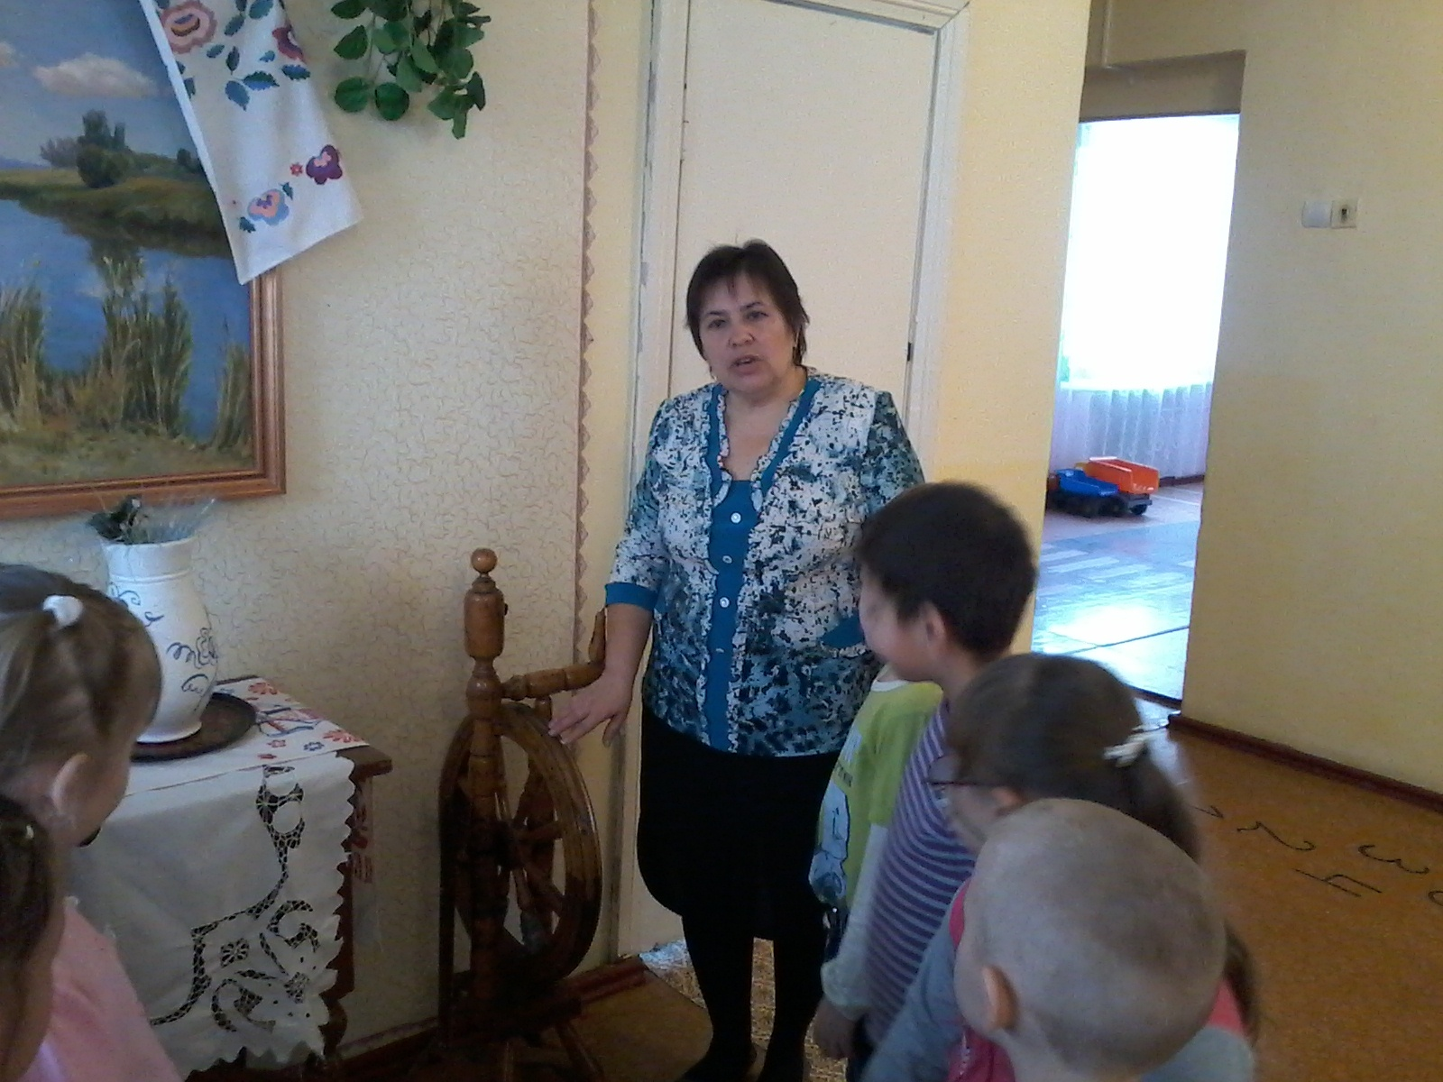

Slide 13
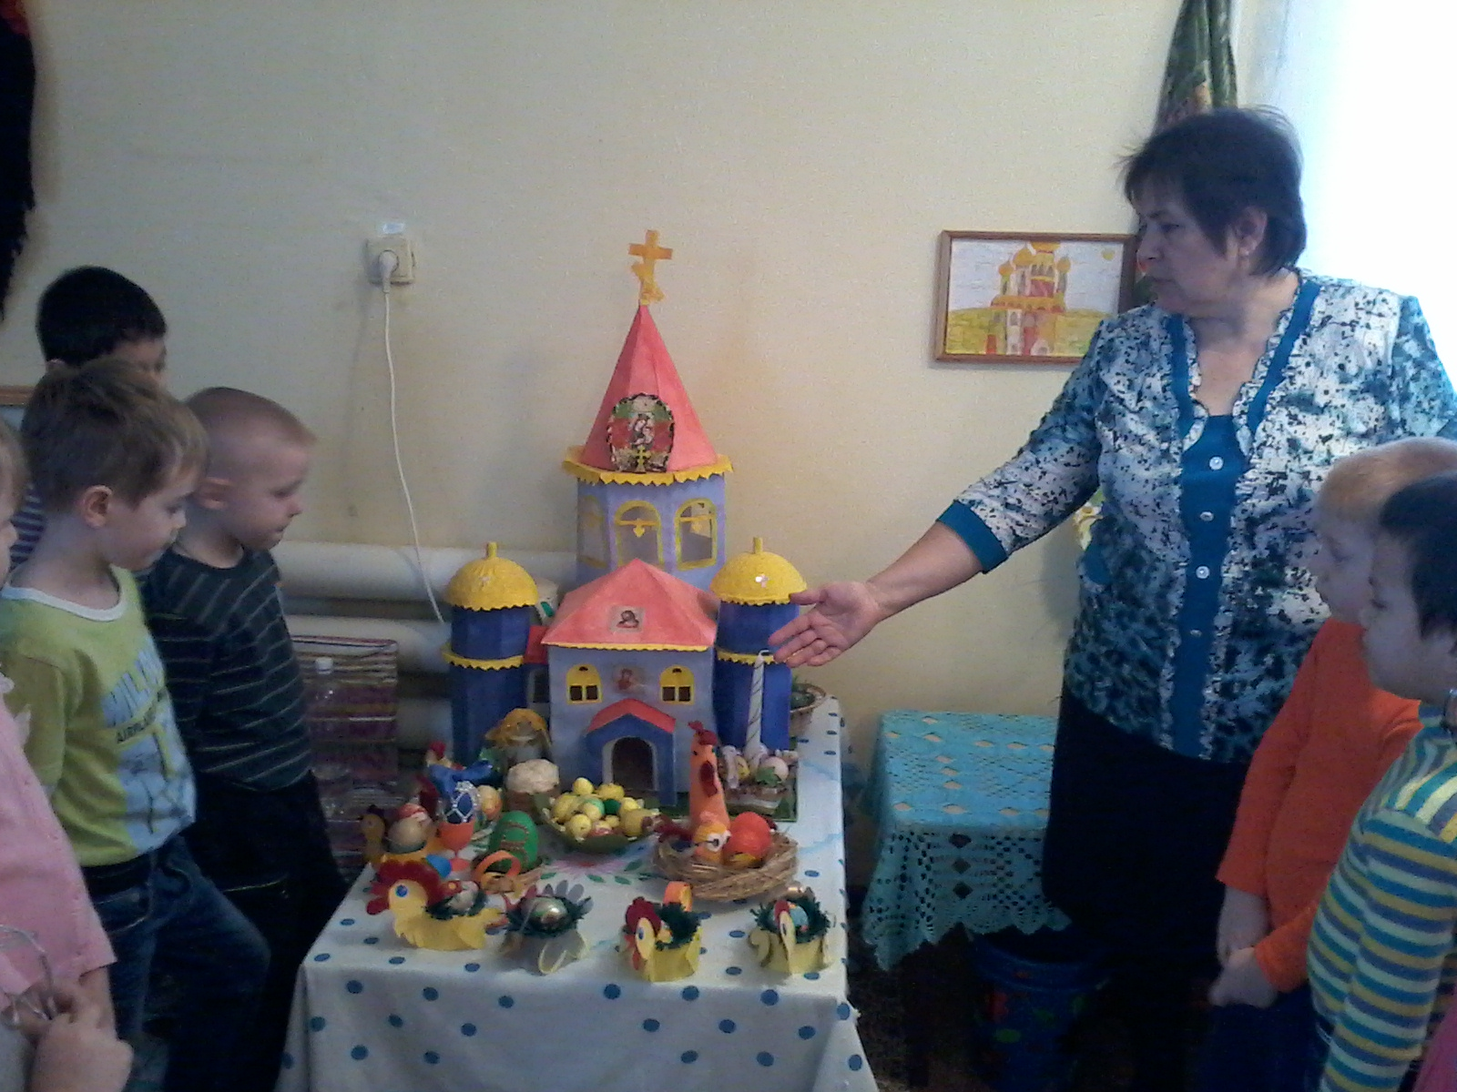

Slide 14
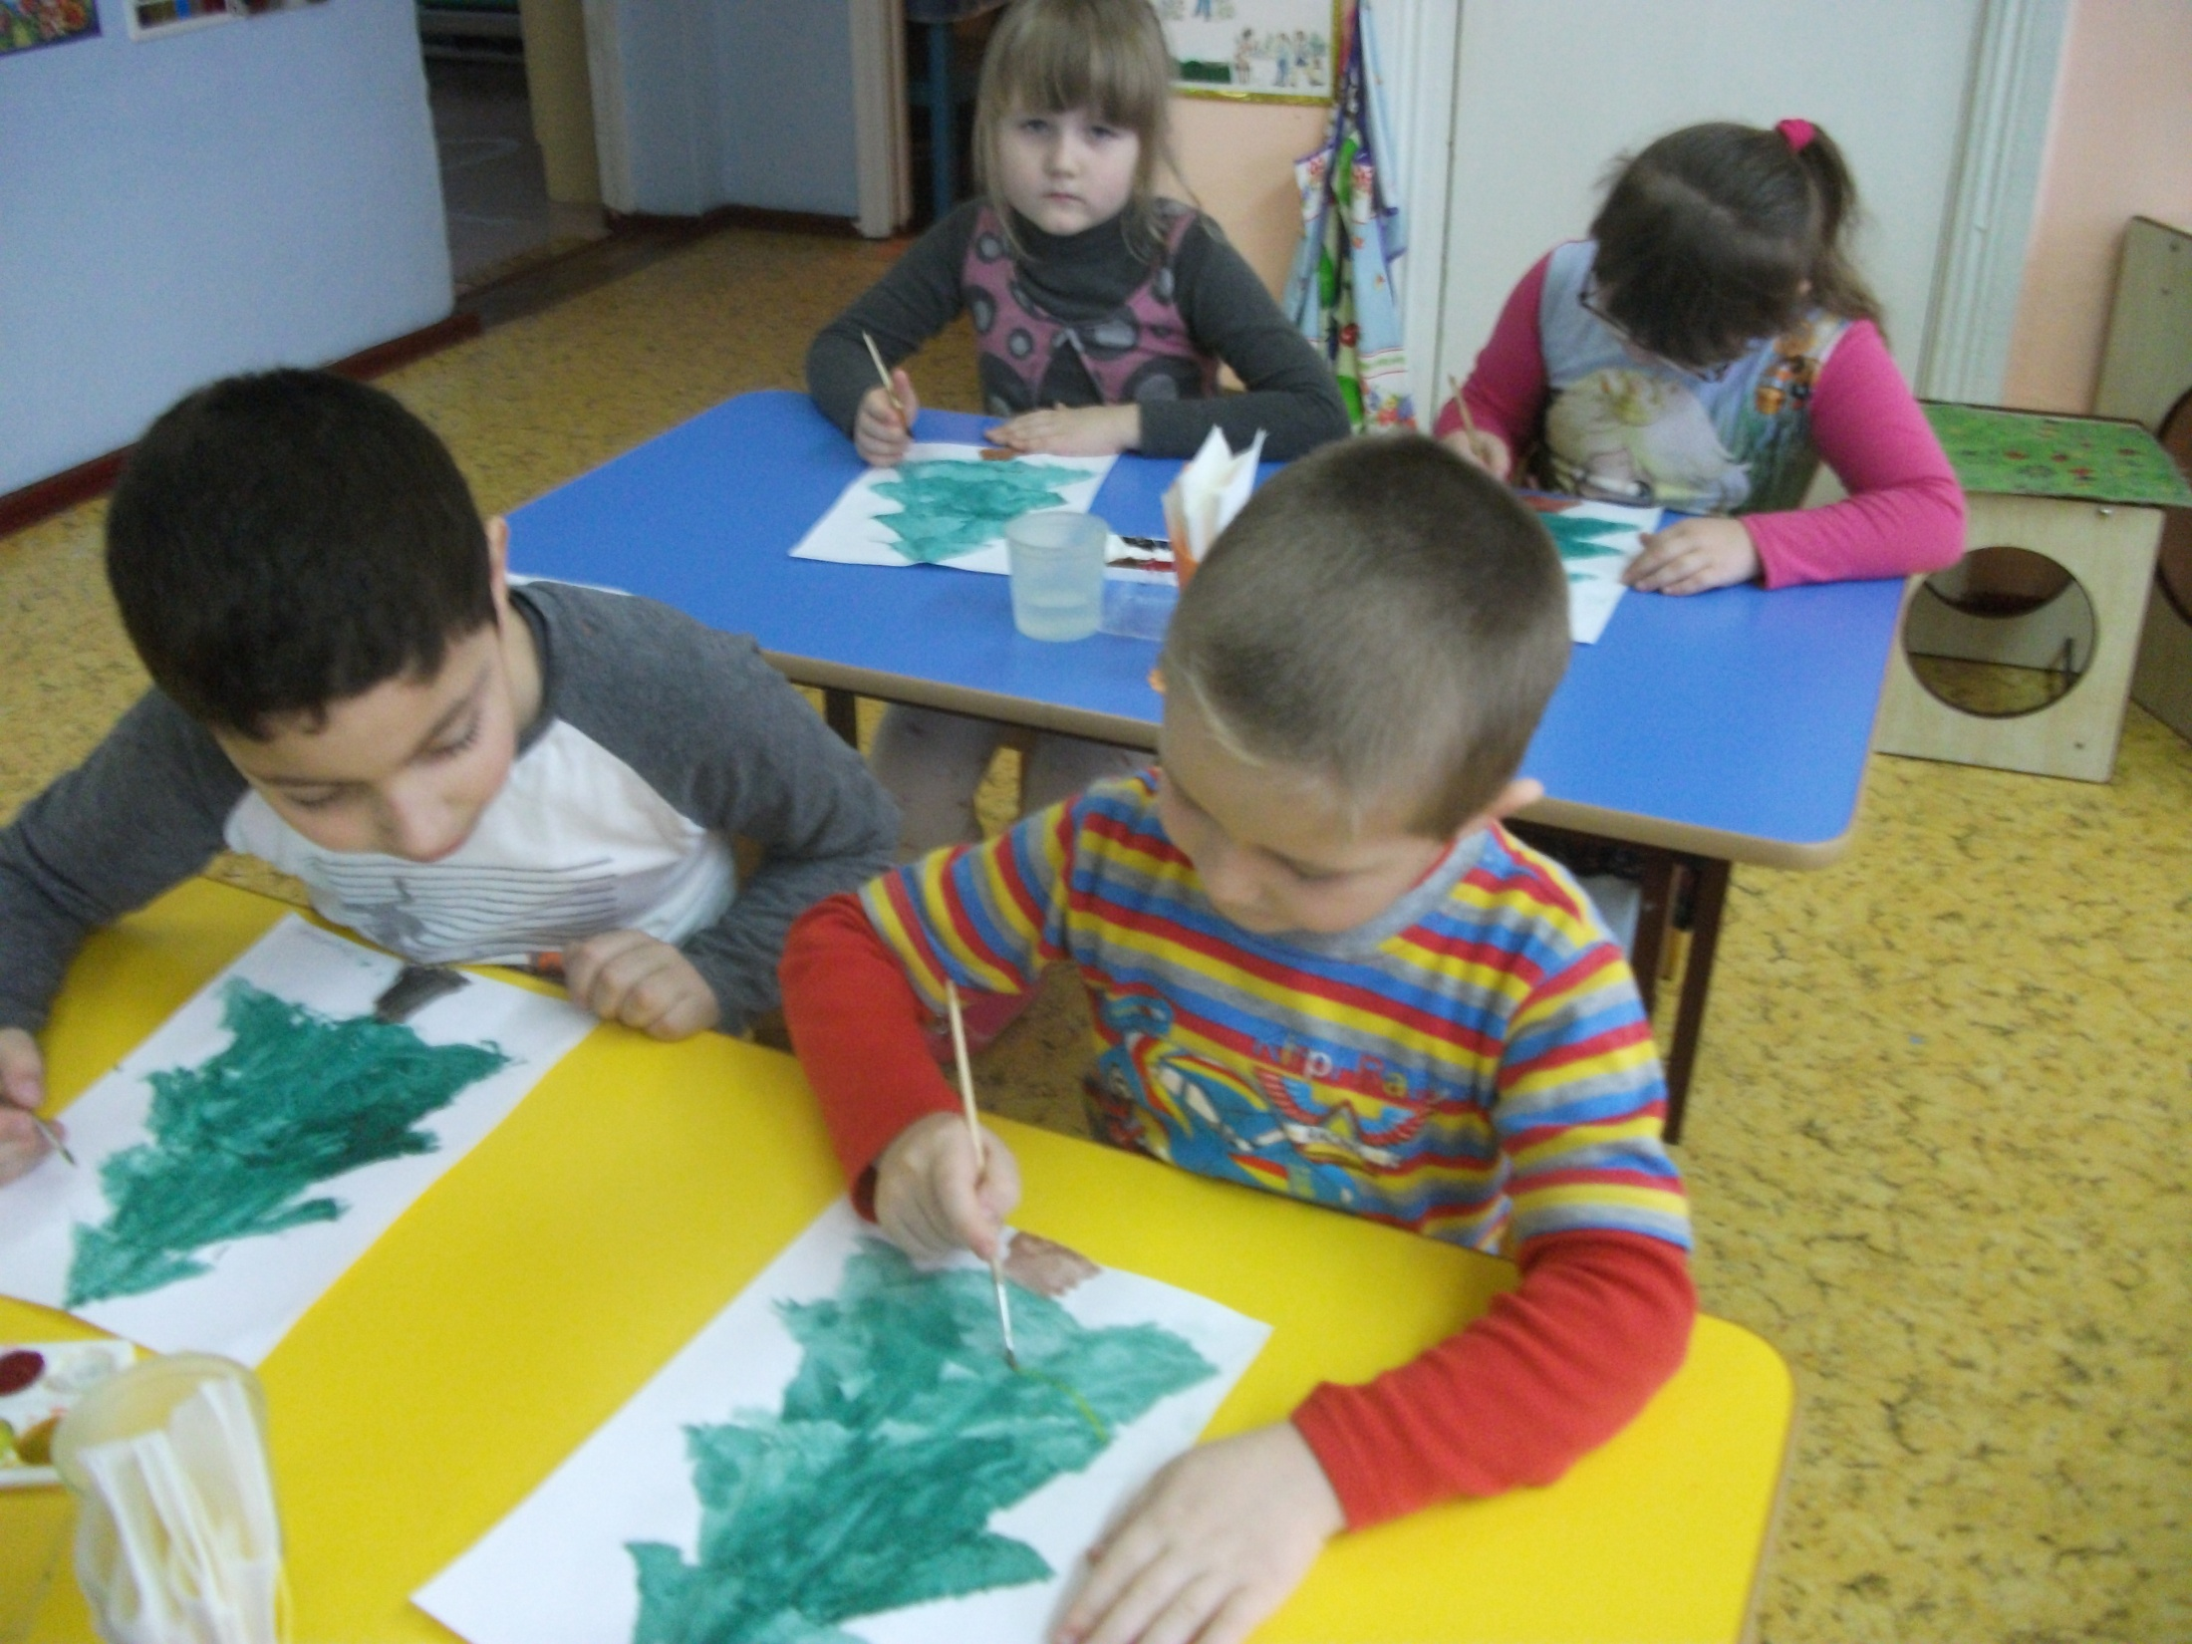

Slide 15
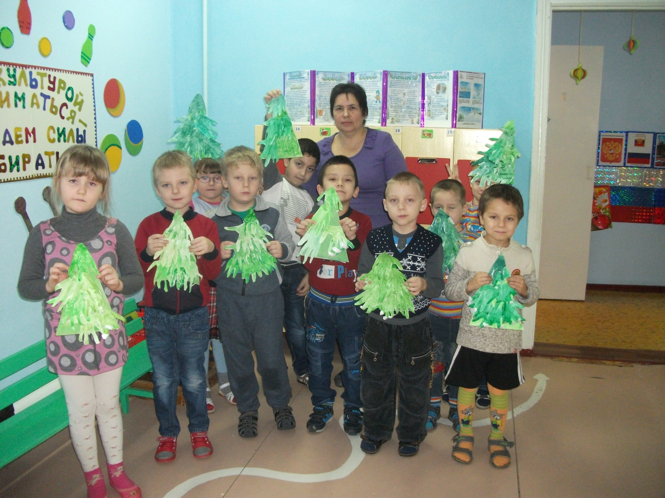

Slide 16
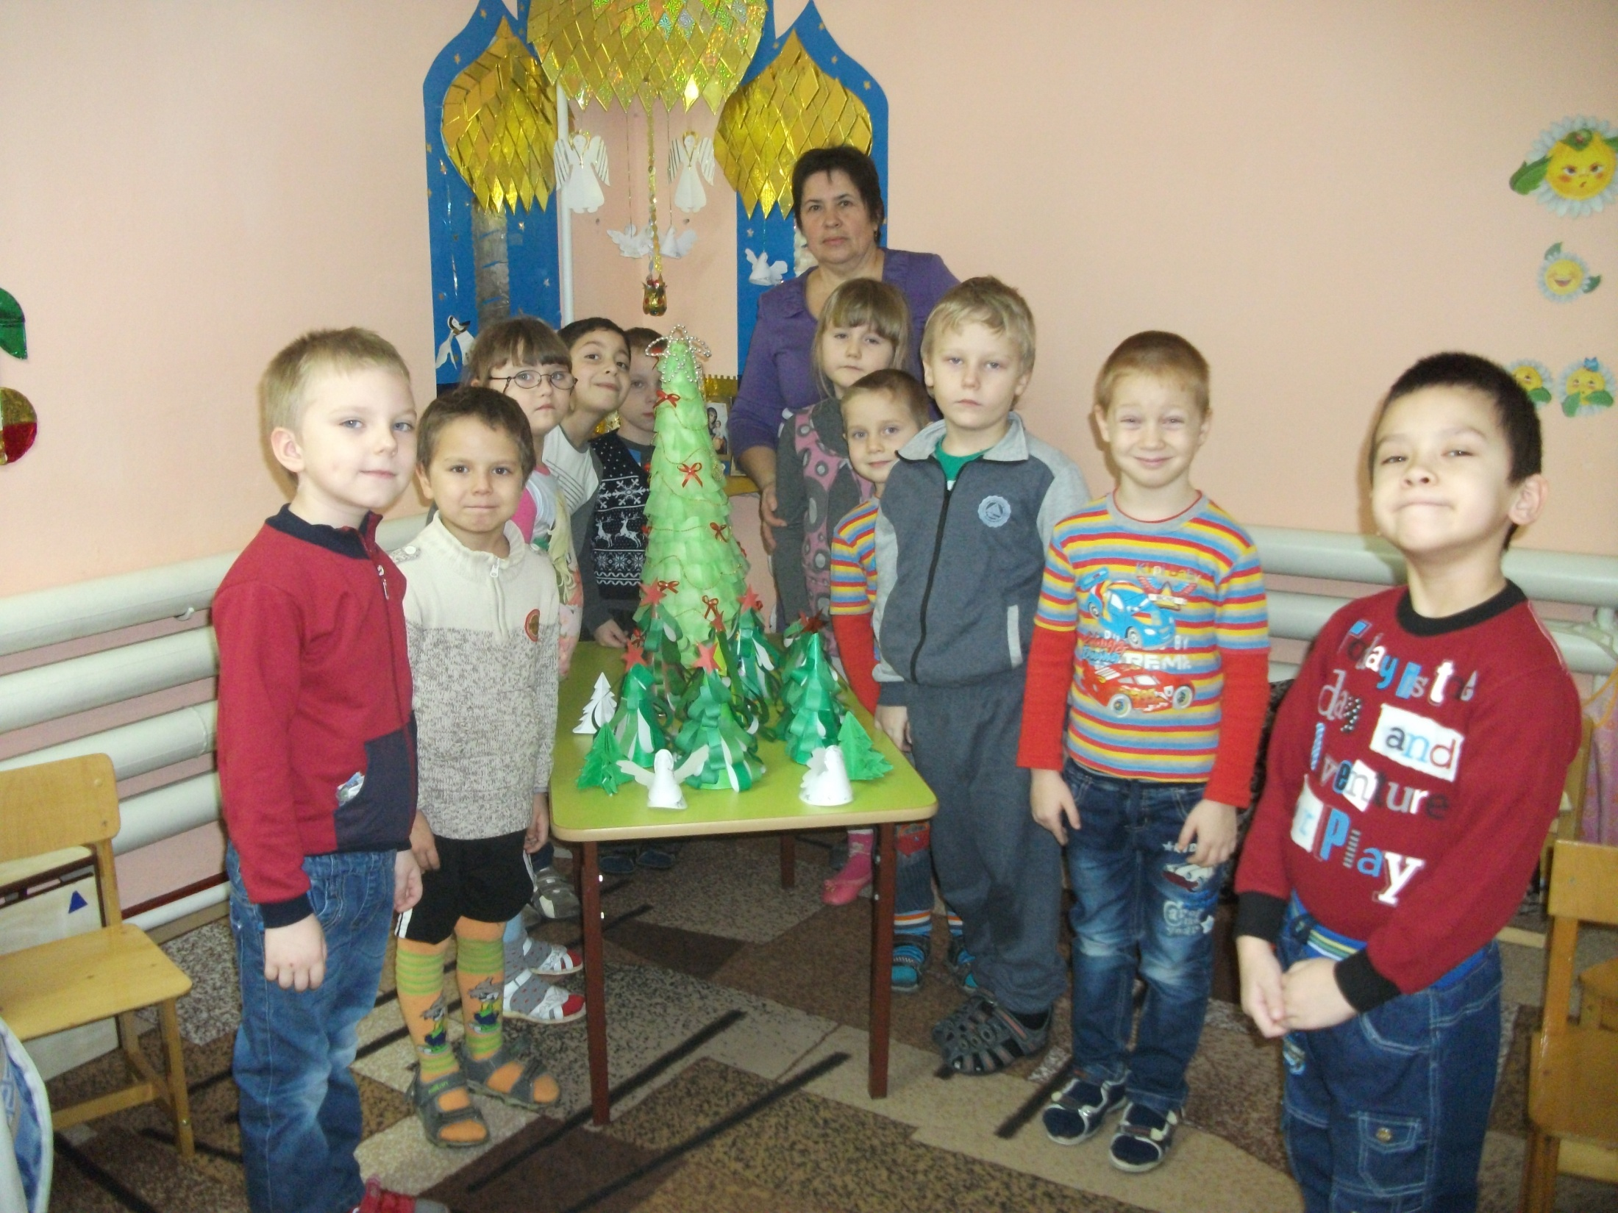

Slide 17
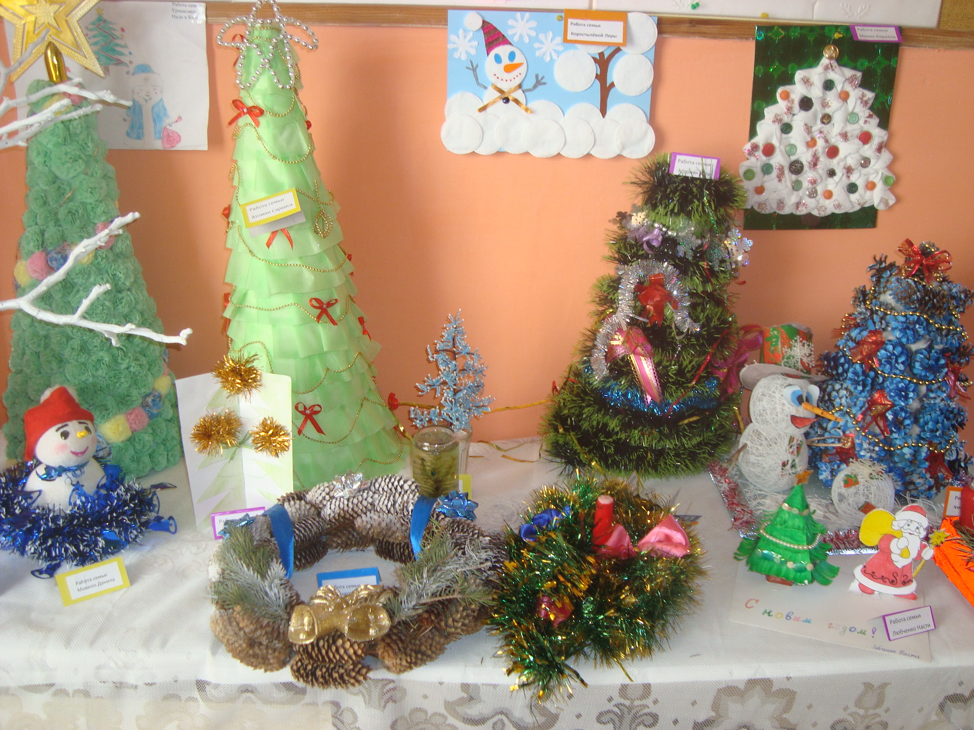

Slide 18
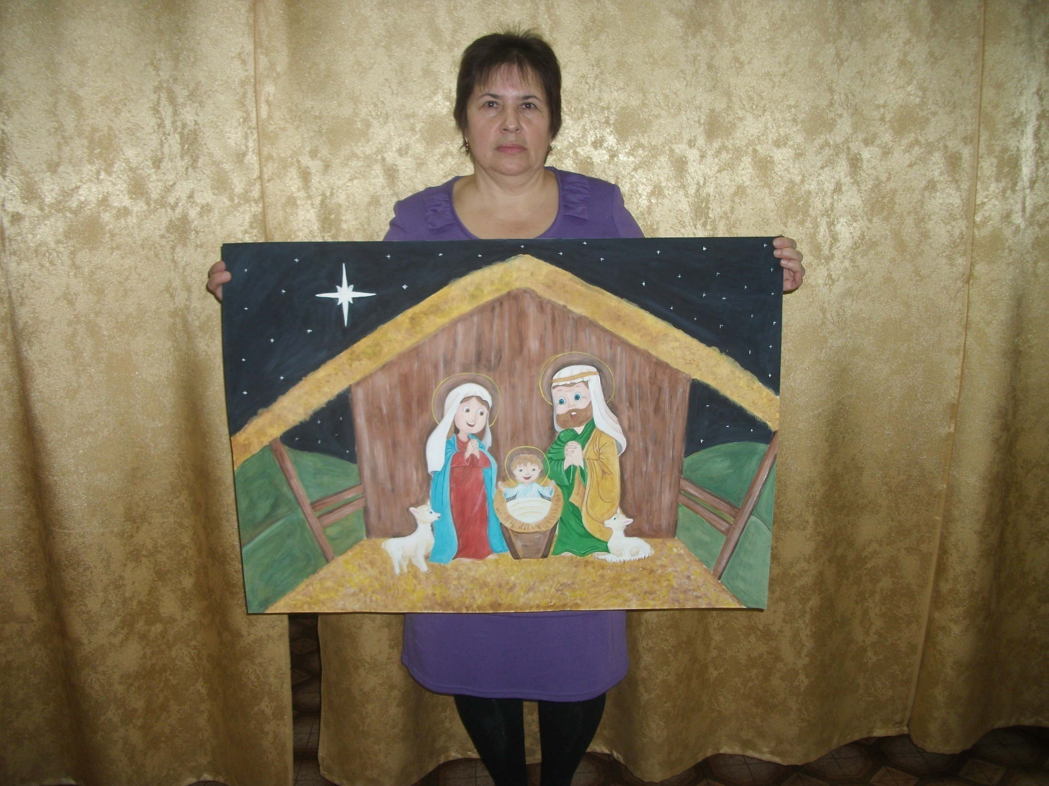

Slide 19
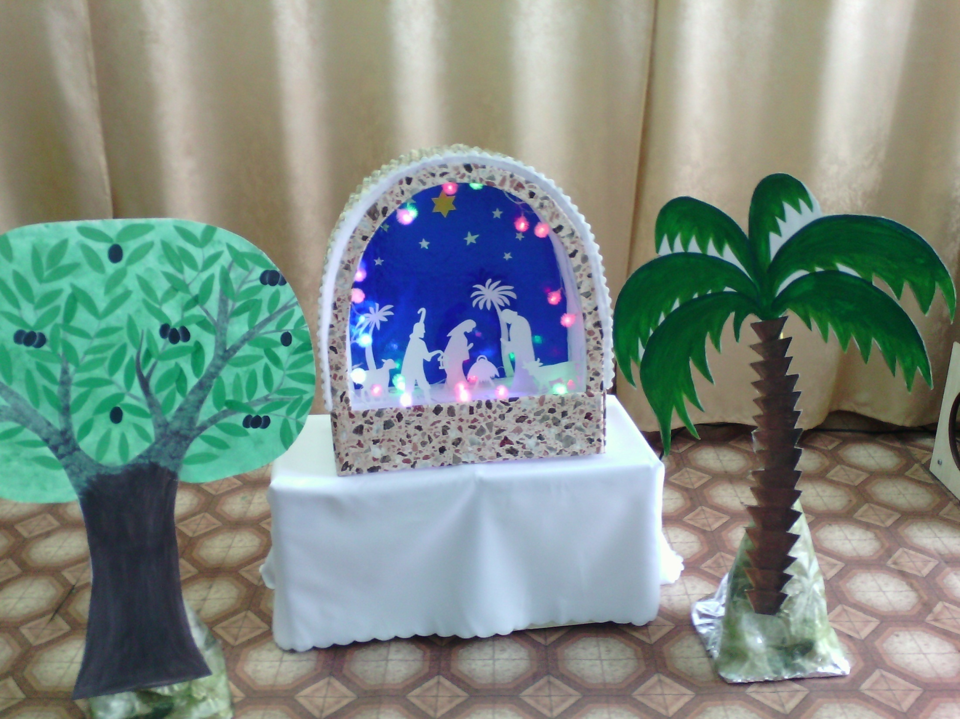

Slide 20
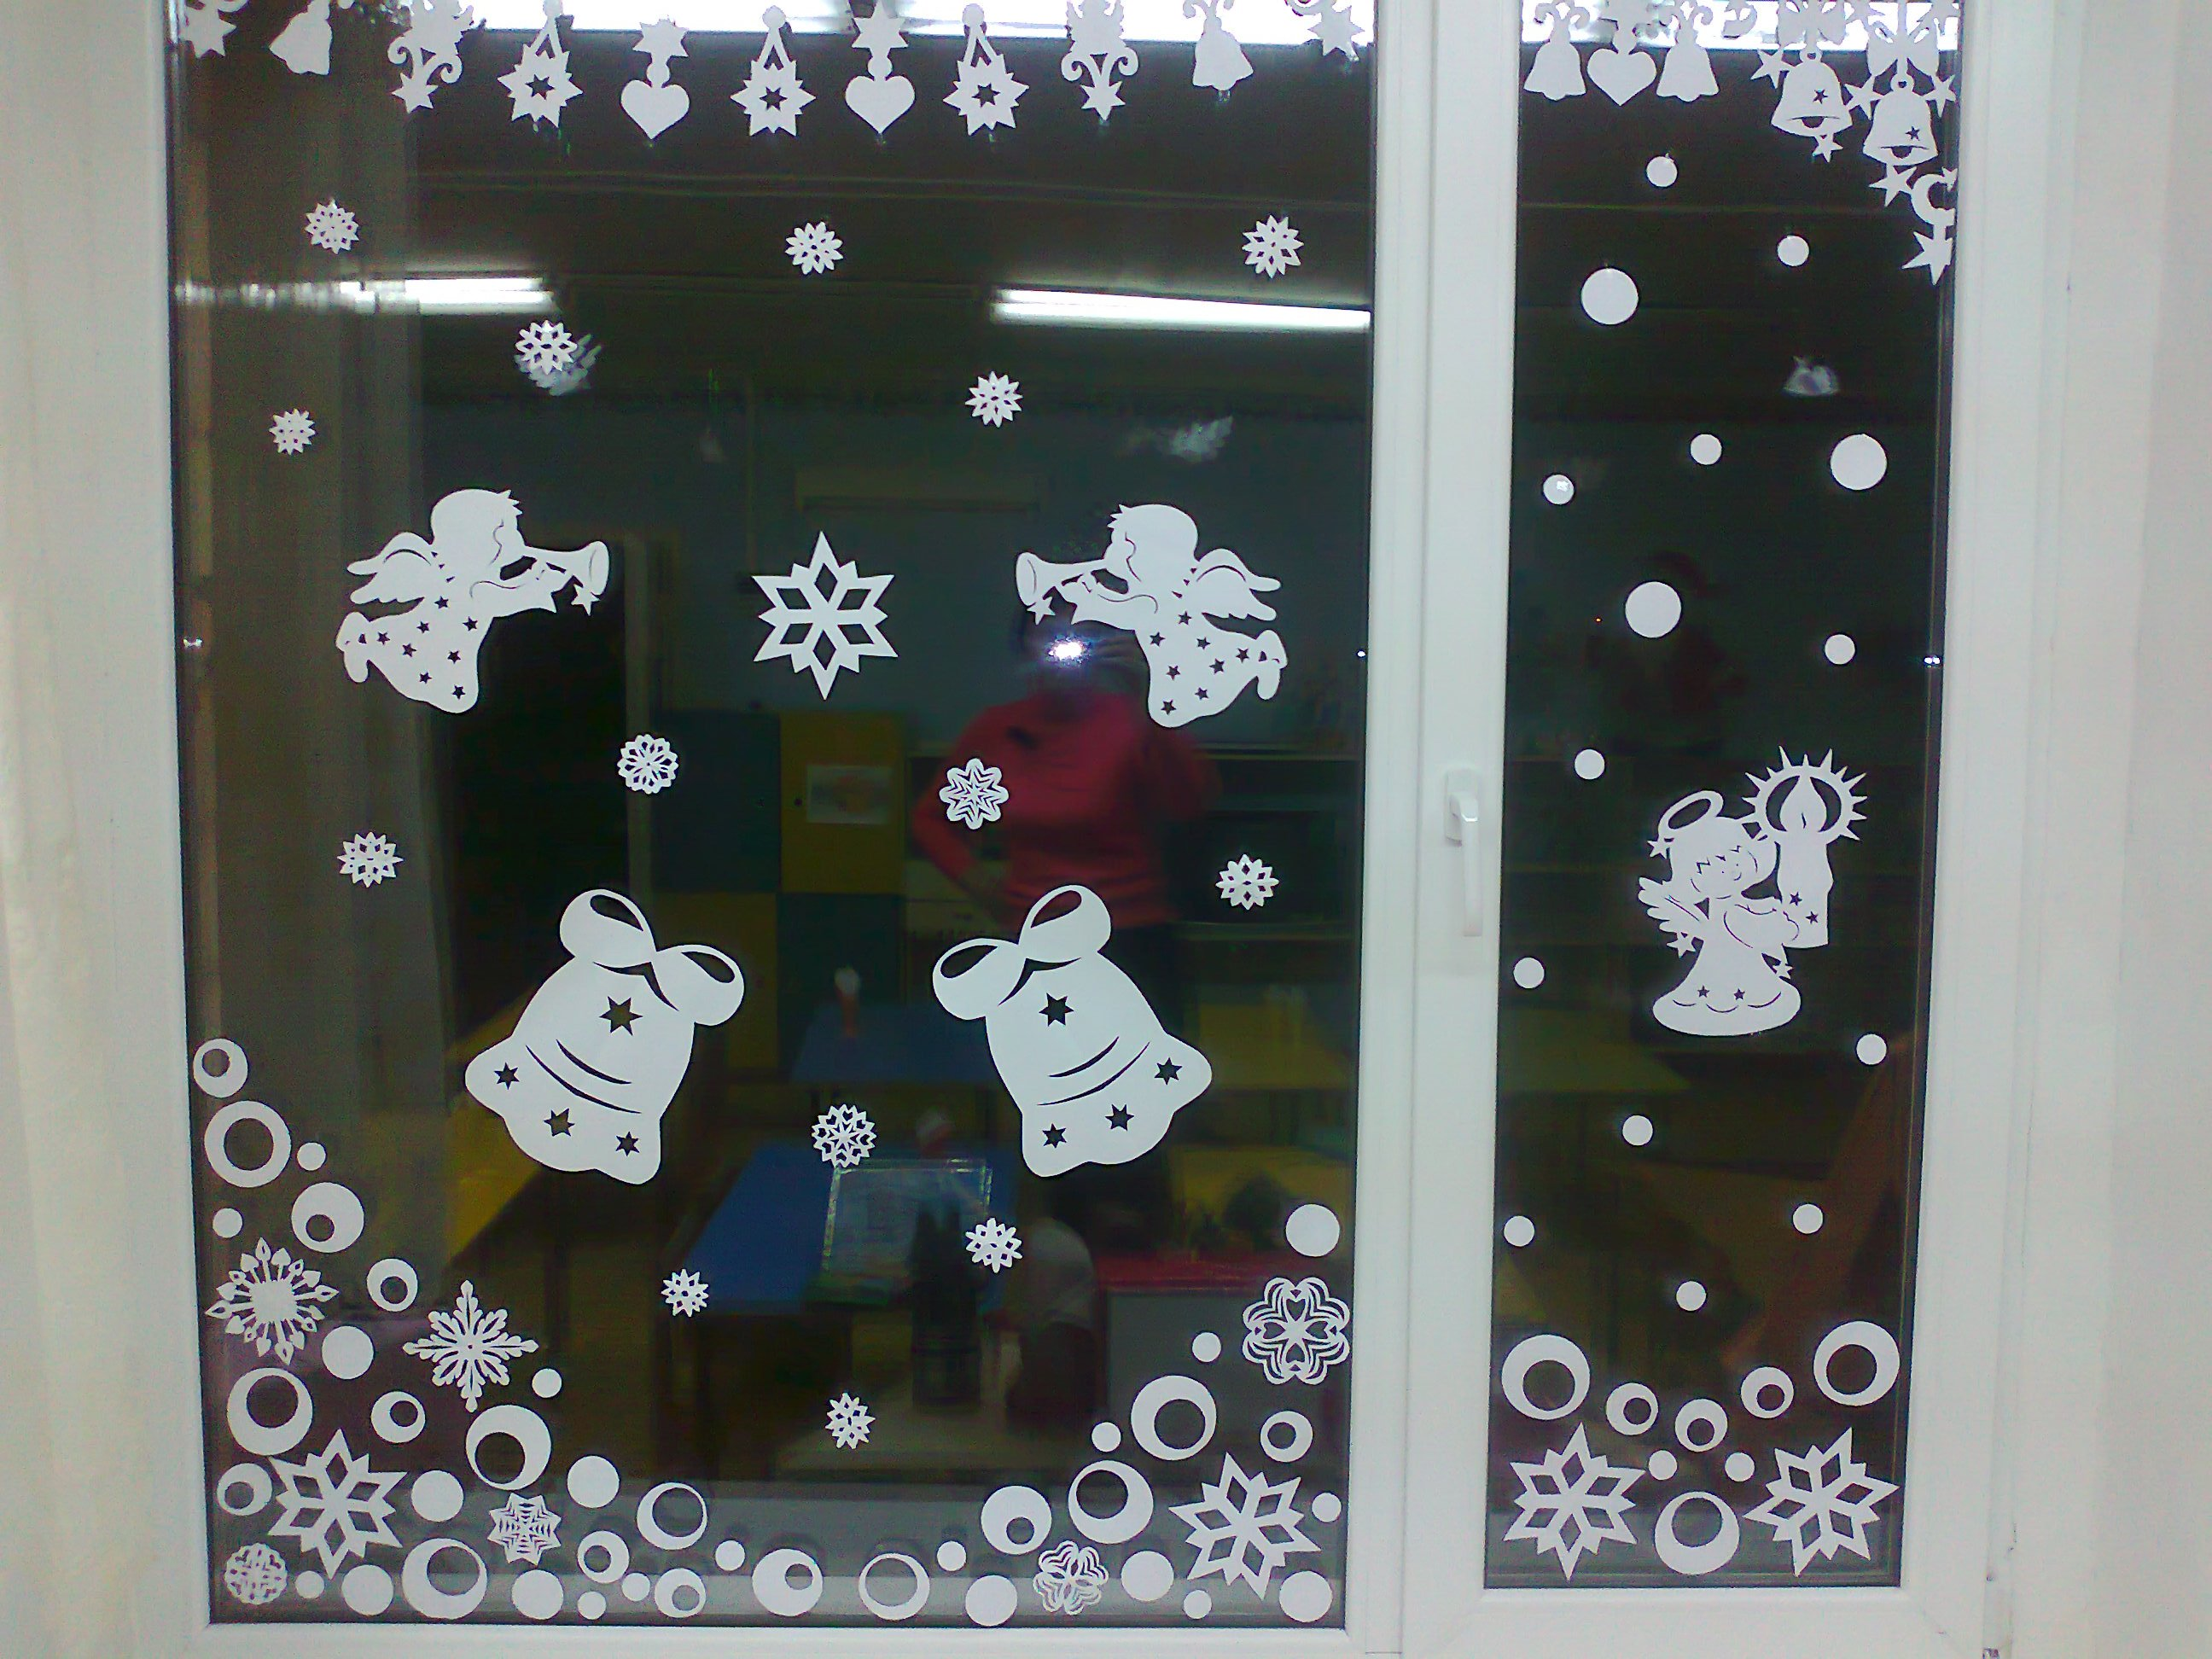

Slide 21
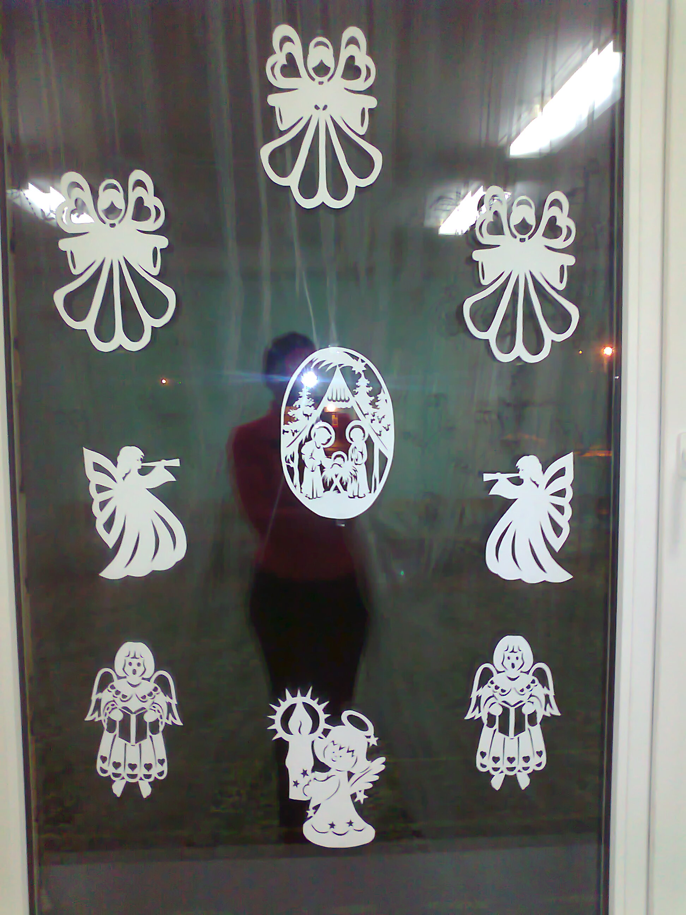

Slide 22
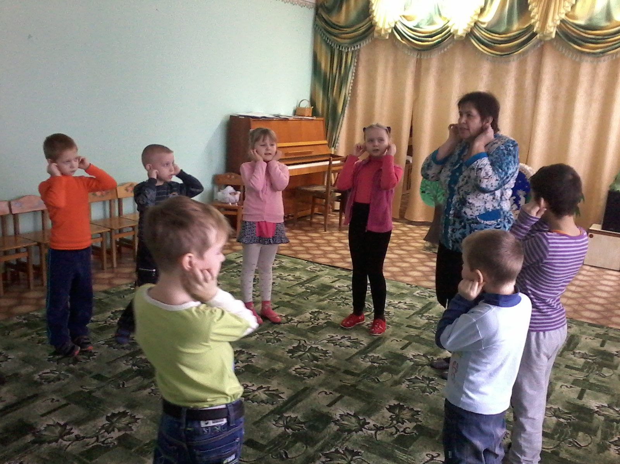

Slide 23
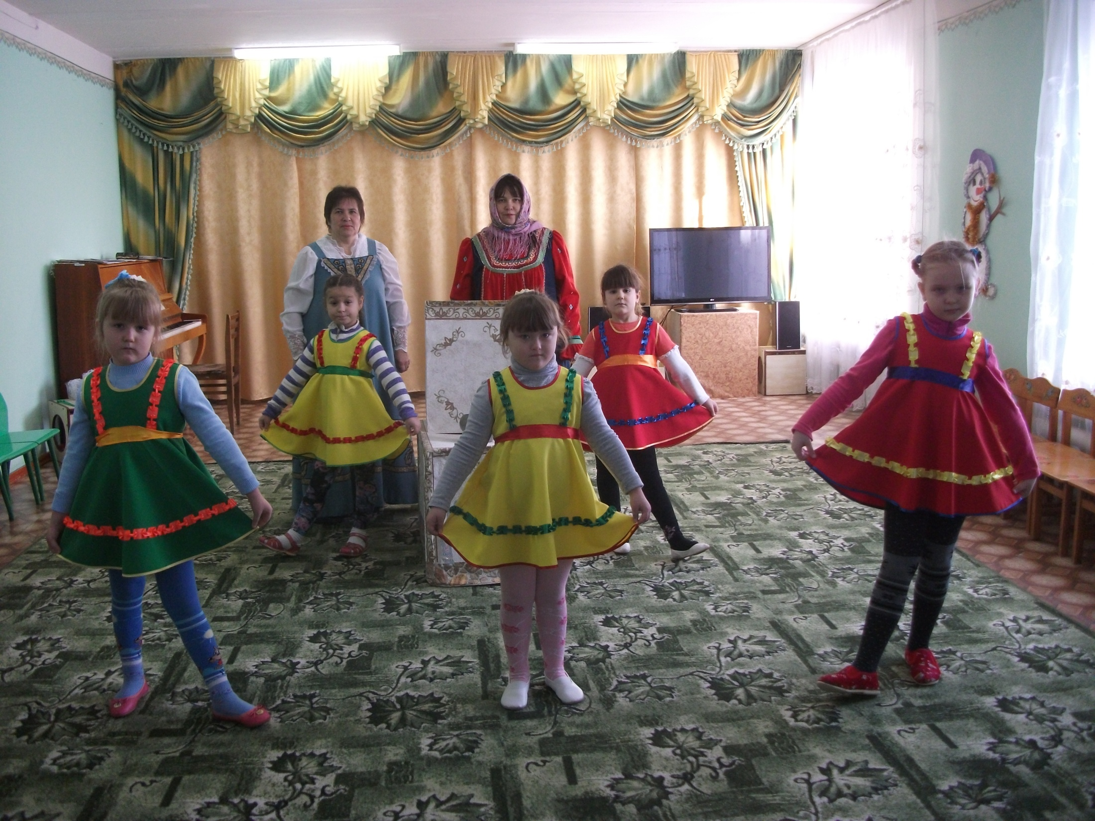

Slide 24
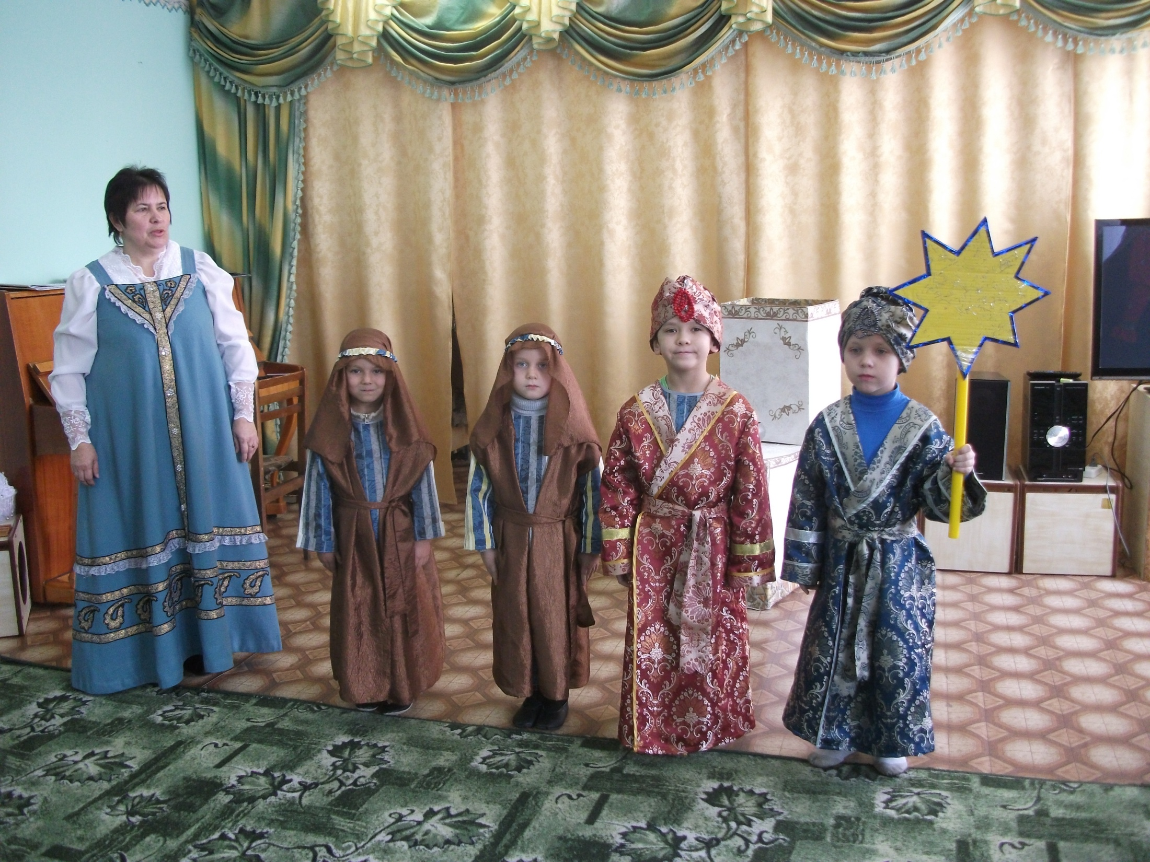

Slide 25
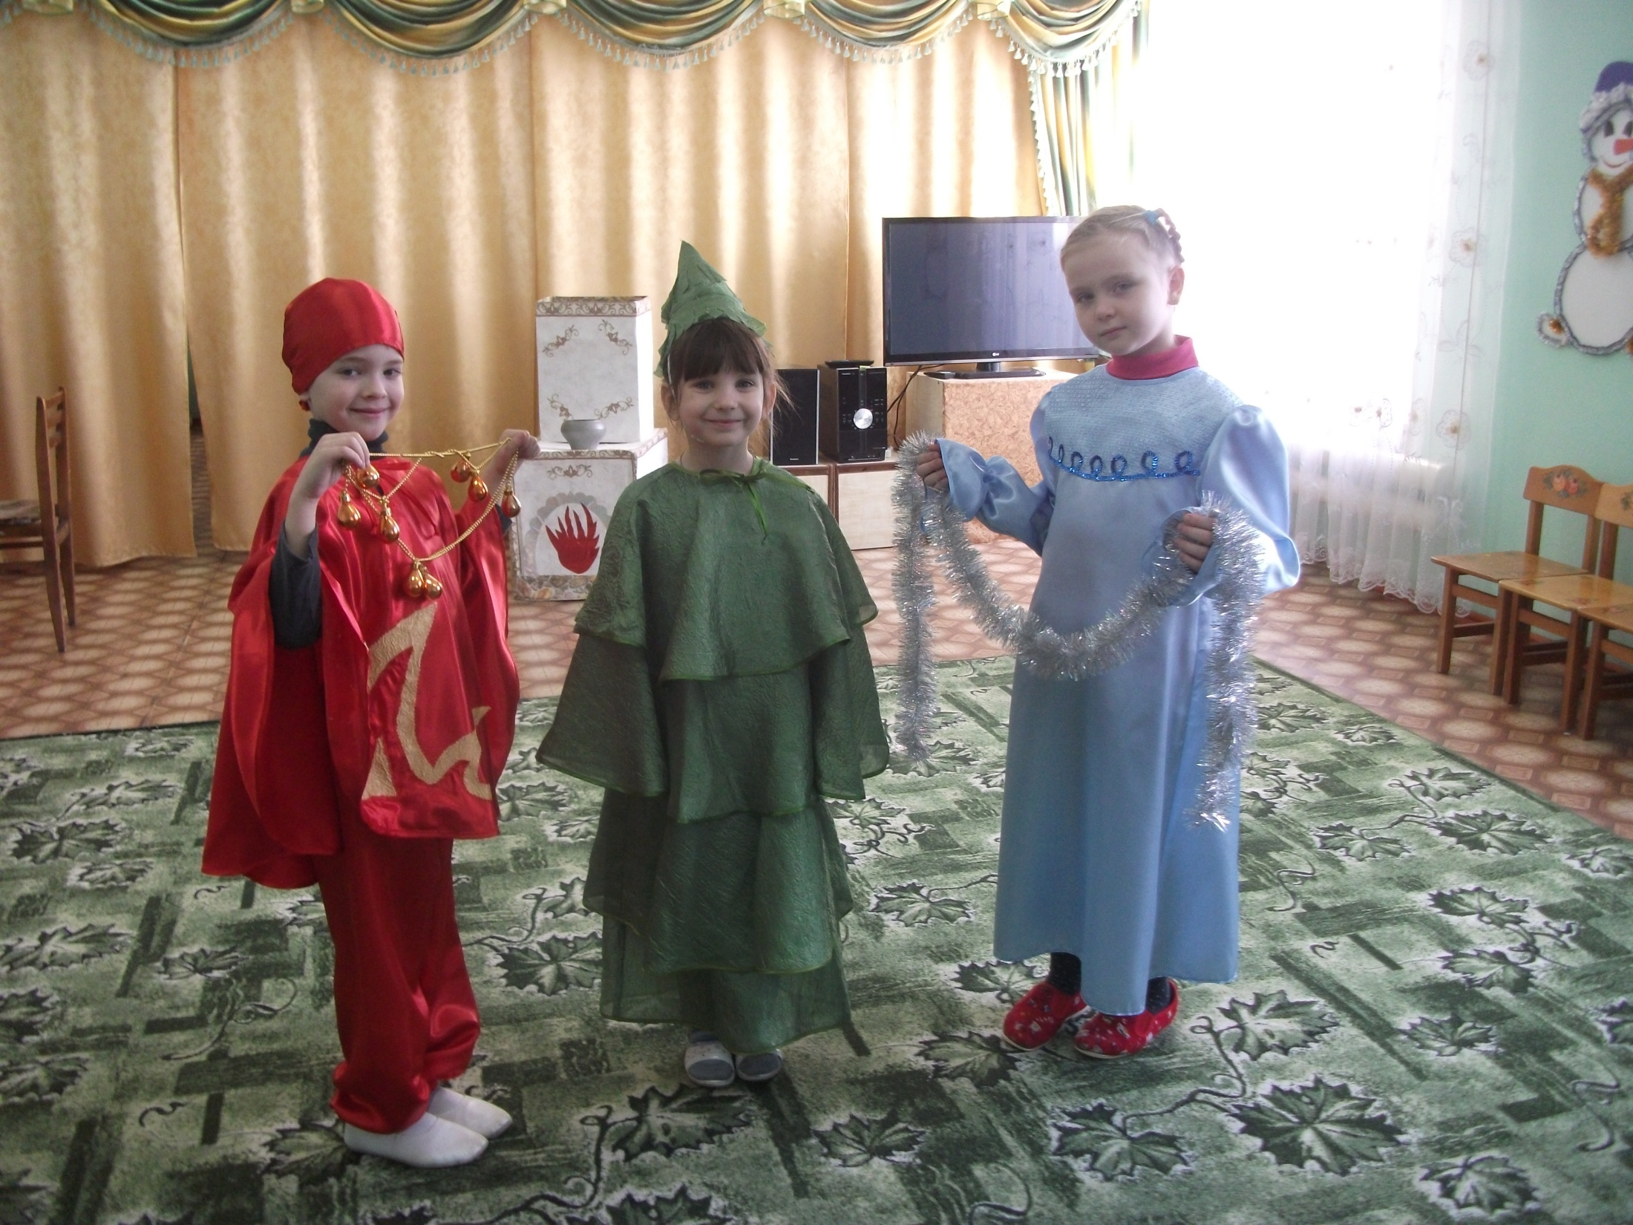

Slide 26
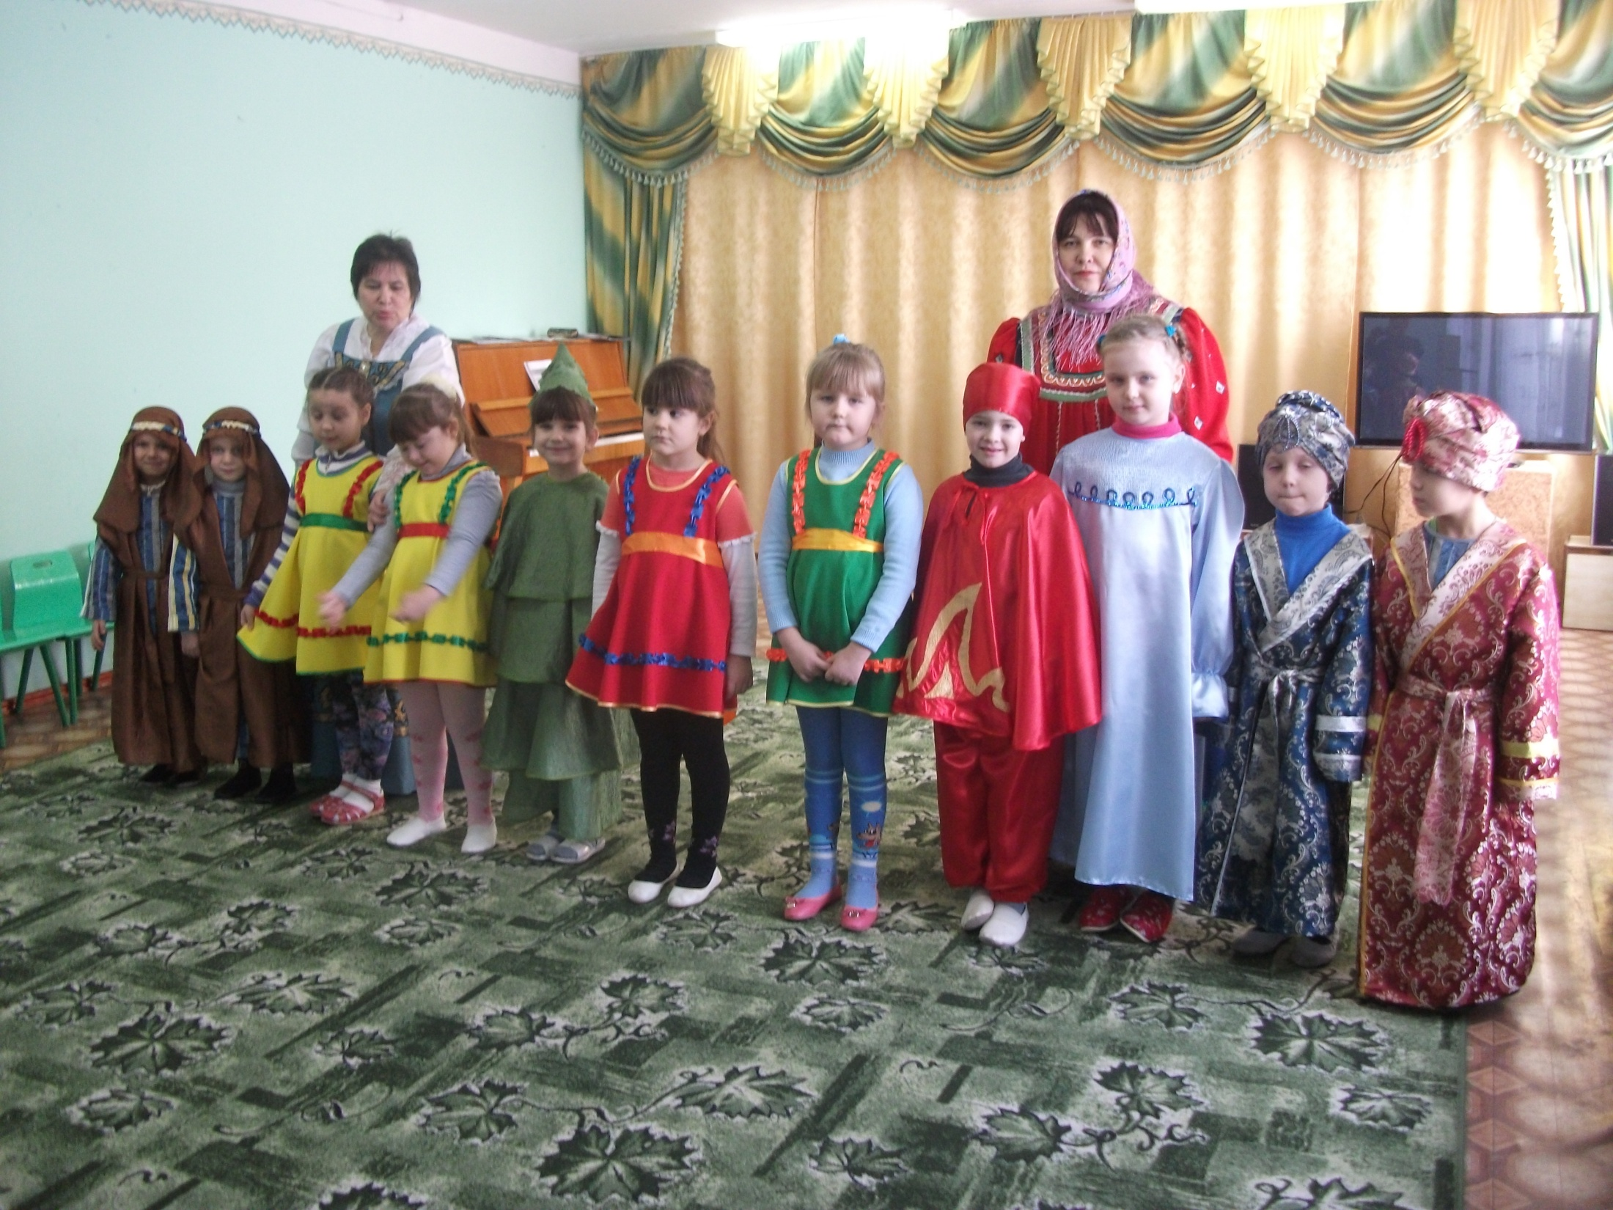

Slide 27
Предполагаемый результат:
Сформированы устойчивые знания и интерес к истории праздника Рождества Христова.
Установились партнёрские взаимоотношения между детьми и родителями, благодаря совместной деятельности.

Slide 28
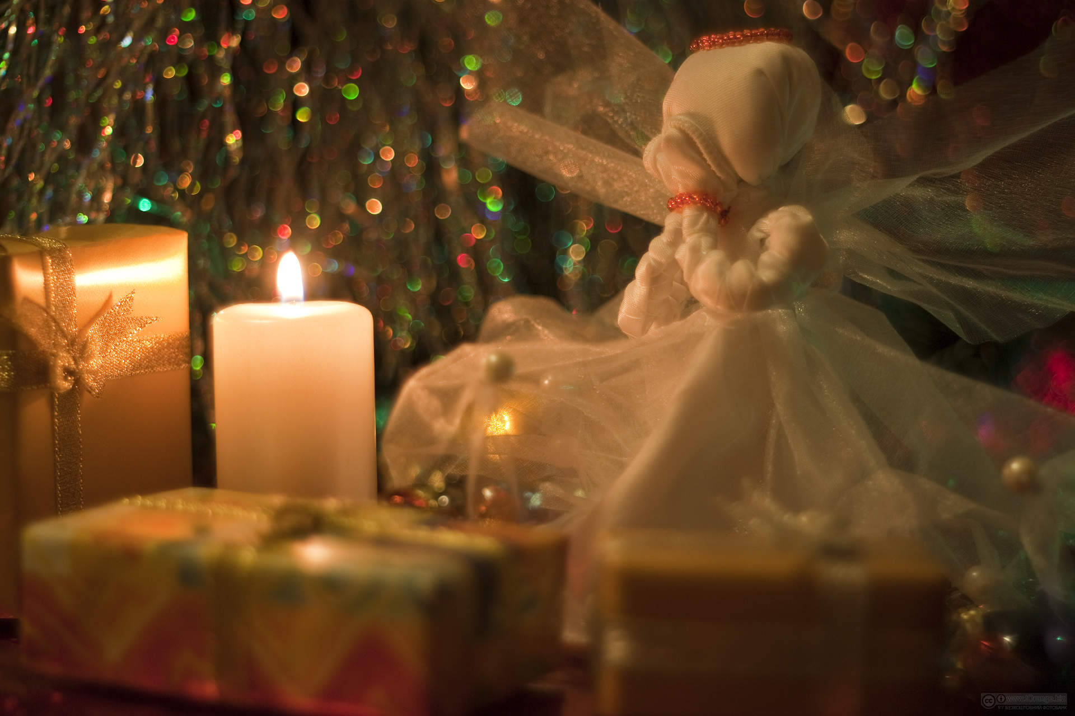
В светлый праздник Рождества
Неспеша, зажгите свечи.
Говорите в этот вечер
Только добрые слова.
В светлый праздник рождества
Вспомним все, о чем мечтали,
И оставим все печали
В светлый праздник Рождества!

